Slide 1
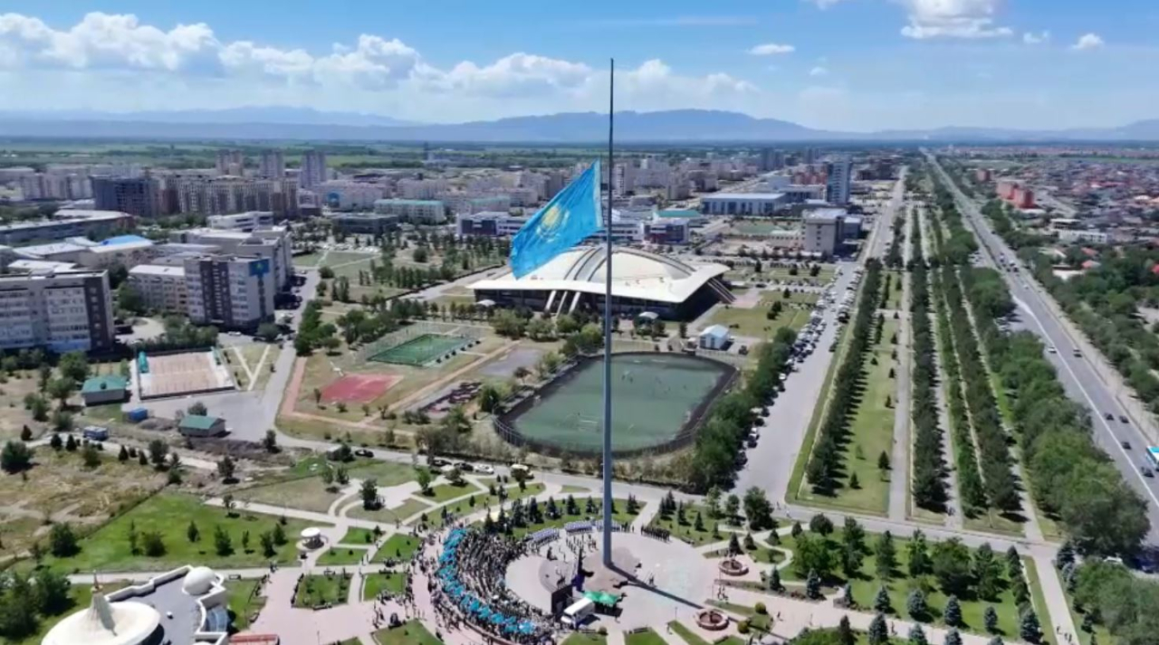
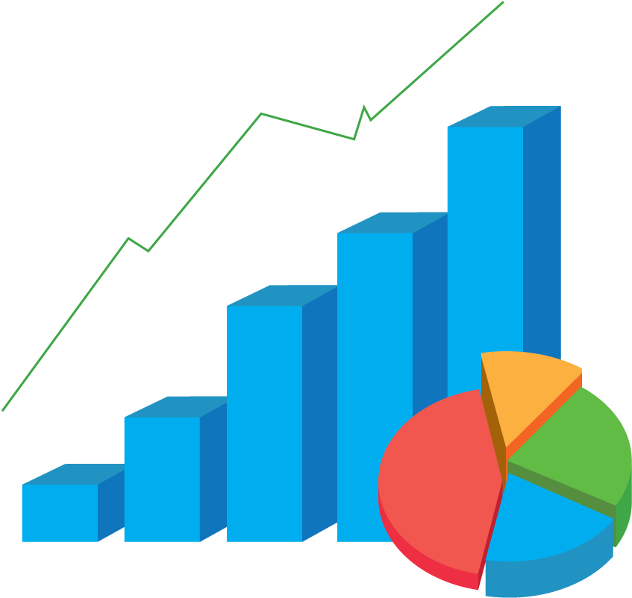















ОСНОВНЫЕ ЭКОНОМИЧЕСКИЕ ПОКАЗАТЕЛИ
за январь-август 2026 года
Индекс
потребительских цен
Продовольственные
товары
Непродовольственные
товары
Платные услуги
Краткосрочный
экономический
индикатор
103,8%
108,0%
(РК – 106,4%)
РЕАЛЬНЫЙ СЕКТОР ЭКОНОМИКИ
СФЕРА УСЛУГ И ТОРГОВЛЯ
БЮДЖЕТ
Промышленность
314,8 млрд теңге
Индекс физического объема – 128,5%
Транспортные услуги
154,9 млрд теңге
Индекс физического объема – 120,4%
Исполнение плана государственного бюджета
83,8%
Сельское хозяйство
220,6 млрд теңге
Индекс физического объема – 102,7%
Услуги связи
7,7 млрд теңге
Индекс физического объема – 109,9%
План 262,8 млрд теңге
Факт 220,2 млрд теңге
Строительство
148,2 млрд теңге
Индекс физического объема – 75,7%
Республиканский бюджет
136,9 млрд теңге (75,5%)
Местный бюджет
83,4 млрд теңге (102,2%)
Ввод жилья
201,2 тыс. кв. м.
Темп роста – 107,7%
Торговля
636,1 млрд теңге
Индекс физического объема – 95,9%
Инвестиции 212,2 млрд теңге
Индекс физического объема – 70,9%
в т.ч. частные – 140,2 млрд теңге
Индекс физического объема – 64,5%
ЗАНЯТОСТЬ
Снижение обусловлено высокой базой прошлого года: завершением строительства второй железнодорожной линии «Достык-Мойынты» и газопровода «Талдыкорган-Ушарал» в 2025 г.
Создано 16 379 рабочих мест
в том числе 9 709 постоянные

